Slide 1

Manejo de la presión arterial elevada y la hipertensión
Marzo del 2025
Departamento Médico
Área de Prescripción
MA-ES-CAN-2500001

Slide 2
Declaración de conflicto de interés:
MA-ES-CAN-2500001

Slide 3
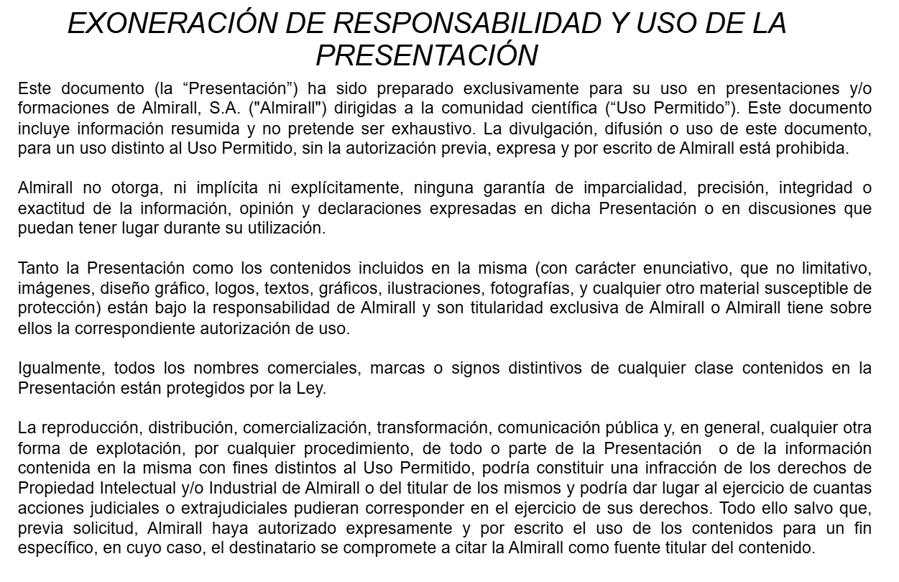
MA-ES-CAN-2500001

Slide 4
Índice:
Nueva clasificación y fisiopatología de la presión arterial elevada y la hipertensión
Daño orgánigo mediado por la hipertensión y su diagnóstico
Hipertensión y riesgo cardiovascular
Medición correcta de la presión arterial en la clínica y en domicilio
Situación actual de la hipertensión arterial en España
Algoritmo de tratamiento de la hipertensión arterial según ESC 2024 y ESH 2023
Principales diferencias entre los ARA-II y los IECA:
  Diferencias en el mecanismo de acción
  Reducción de eventos cardiovasculares
  Perfil de seguridad
Candesartan vs otros ARA-II:
  Eficacia antihipertensiva
  Duración del efecto antihipertensivo
  Perfil de seguridad
Información adicional de candesartan
  Estudio CHARM: Candesartan en la insuficiencia cardíaca
  Nefroprotección
MA-ES-CAN-2500001

Slide 5
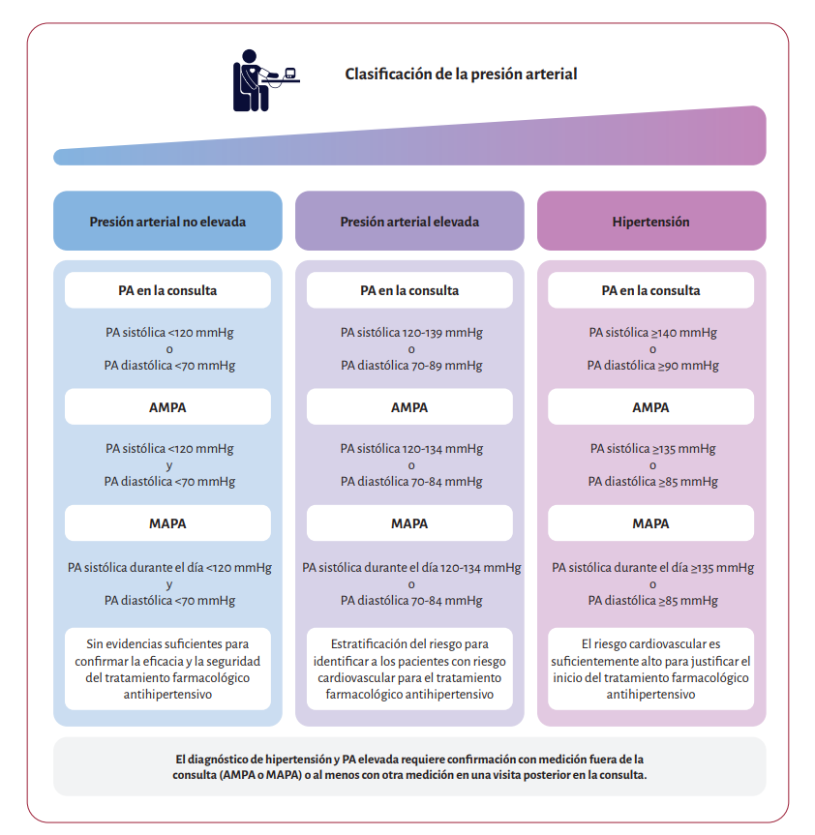

Definición de la presión arterial elevada y la hipertensión
Nueva clasificación de la hipertensión arterial:
En la Guía ESC 2024 se define la hipertensión como una presión arterial (PA) sistólica en la consulta confirmada ≥140 mmHg o una PA diastólica confirmada ≥90 mmHg¹.
Se introduce una nueva categoría de PA llamada “PA elevada”, que se define como una PA sistólica de 120-139 mmHg o una PA diastólica de 70-89 mmHg en la consulta¹.
La PA no elevada se define como una PA sistólica de <120 mmHg y una PA diastólica de <70 mmHg¹.
MA-ES-CAN-2500001
ABPM: ambulatory blood pressure monitoring; BP: blood pressure; DBP: diastolic blood pressure; HBPM: home blood pressure monitoring; SBP: systolic blood pressure.
Guía ESC 2024 Presión arterial elevada e Hipertensión arterial
1. McEvoy JW, et al. 2024 ESC Guidelines for the management of elevated blood pressure and hypertension. Eur Heart J. 2024 Oct 7;45(38):3912-4018. doi: 10.1093/eurheartj/ehae178.
Eur Heart J. 2024 Oct 7;45(38):3912-4018

Slide 6

Fisiopatología de la presión arterial elevada y la hipertensión
La fisiopatología de la hipertensión consiste en interacciones complejas entre factores ambientales y conductuales, la genética, las hormonas y diversos aparatos y sistemas (sistemas renal, cardiovascular y nervioso central). Además, también están implicados mecanismos vasculares e inmunológicos¹.
La desregulación de estos procesos lleva a la hipertensión que, si no se controla, puede resultar en daño orgánico mediado por hipertensión (DOMH) y eventos adversos de enfermedad cardiovascular (ECV) ¹.
MA-ES-CAN-2500001
PA: presión arterial; SRAA: sistema renina-angiotensina-aldosterona
Guía ESC 2024 Presión arterial elevada e Hipertensión arterial
1. McEvoy JW, et al. 2024 ESC Guidelines for the management of elevated blood pressure and hypertension. Eur Heart J. 2024 Oct 7;45(38):3912-4018. doi: 10.1093/eurheartj/ehae178.
Eur Heart J. 2024 Oct 7;45(38):3912-4018

Slide 7
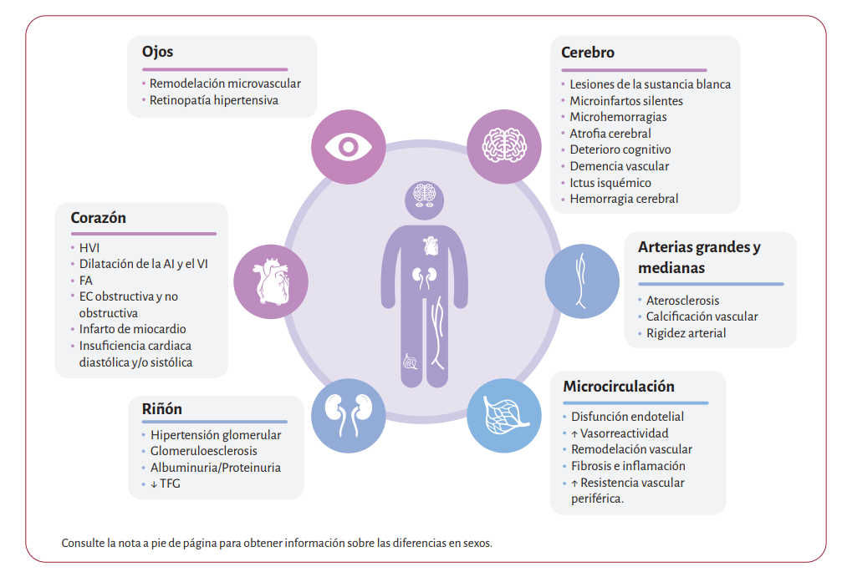
Hipertensión y daño orgánico mediado por hipertensión (DOMH)
La hipertensión de larga duración causa daña orgánico y, en última instancia, enfermedad CV, cerebrovascular y renal sintomática, todas ellas grandes contribuyentes a la carga mundial de morbimortalidad de enfermedades crónicas¹.
Los órganos afectados adversamente por la PA elevada y la hipertensión incluyen el corazón, el cerebro, los riñones y los vasos (macro- y microcirculación en los órganos con baja resistencia, como el cerebro o los riñones), que sufren cambios estructurales y funcionales¹.
MA-ES-CAN-2500001
AI: auricular izquierdo/a; EAC: enfermedad arterial coronaria; FA: fibrilación auricular; HVI: hipertrofia del ventrículo izquierdo. TFG: tasa de filtrado glomerular; VI: ventricular izquierdo/a
Eur Heart J. 2024 Oct 7;45(38):3912-4018
Guía ESC 2024 Presión arterial elevada e Hipertensión arterial
1. McEvoy JW, et al. 2024 ESC Guidelines for the management of elevated blood pressure and hypertension. Eur Heart J. 2024 Oct 7;45(38):3912-4018. doi: 10.1093/eurheartj/ehae178.

Slide 8
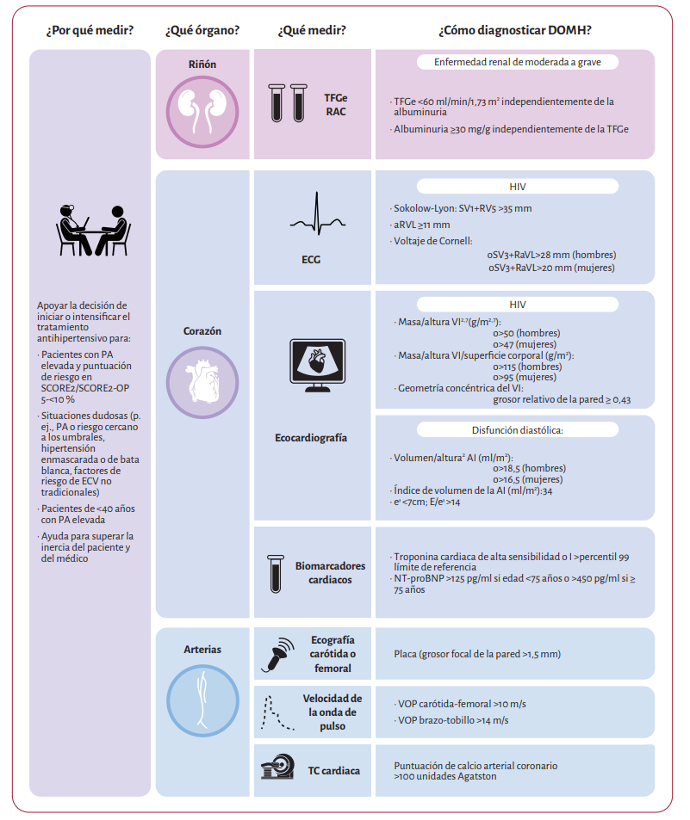
Pruebas y criterios para definir el DOMH y consideraciones para su uso en la práctica clínica.
Se disponen de varias pruebas analíticas y funcionales que pueden identificar la presencia de DOMH a nivel de los riñones, corazón y arterias¹.
AI: auricular izquierdo/a; VI: ventricular izquierdo/a; DOMH: daño orgánico mediado por hipertensión; ECG: electrocardiograma; ECV: enfermedad cardiovascular; HVI: hipertrofia del ventrículo izquierdo; NT-proBNP: propéptido natriurético cerebral N-terminal; PA: presión arterial; RAC: ratio albúmina-creatinina; SCORE2: Systematic COronary Risk Evaluation 2; SCORE2-OP: Systematic COronary Risk Evaluation 2 para personas de edad avanzada; TC: tomografía computarizada; TFGe: tasa de filtrado glomerular estimada; VOP: velocidad de la onda de pulso.
MA-ES-CAN-2500001
Guía ESC 2024 Presión arterial elevada e Hipertensión arterial
1. McEvoy JW, et al. 2024 ESC Guidelines for the management of elevated blood pressure and hypertension. Eur Heart J. 2024 Oct 7;45(38):3912-4018. doi: 10.1093/eurheartj/ehae178.

Slide 9
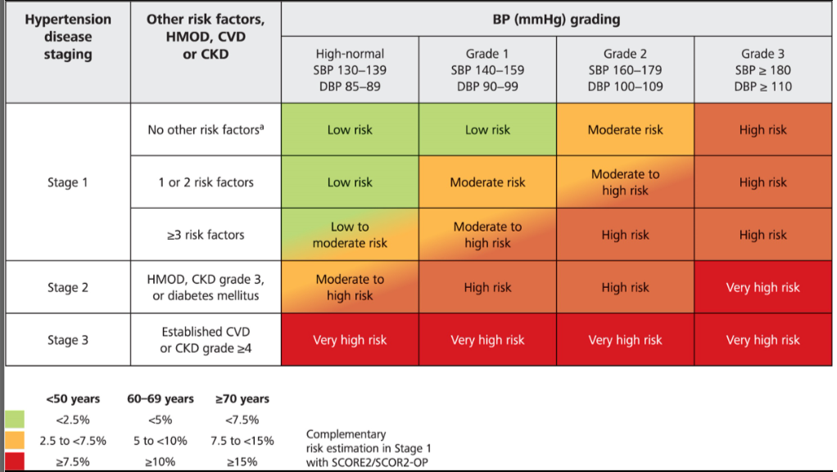
Hipertensión y riesgo cardiovascular
Riesgo cardiovascular según grado y etapa de hipertensión¹
La hipertensión en sí constituye un riesgo cardiovascular (RCV) importante.¹
A menudo, la hipertensión se asocia con otros factores de riesgo y comorbilidades como la dislipidemia, el DOMH, ERC, la intolerancia a la glucosa y la DM2, que aumentan el RCV de forma significativa. ^{1,2}
Estas situaciones clínicas en sí mismas se asocian con suficiente riesgo de ECV que los pacientes con PA elevada concomitante pueden ser considerados para el tratamiento antihipertensivo.²
MA-ES-CAN-2500001
J Hypertens. 2023 Dec 1;41(12):1874-2071.
Guía ESH 2023 para el manejo de la hipertensión arterial
Guía ESC 2024 Presión arterial elevada e Hipertensión arterial
1. Mancia G, et al. 2023 ESH Guidelines for the management of arterial hypertension The Task Force for the management of arterial hypertension of the European Society of Hypertension: Endorsed by the International Society of Hypertension (ISH) and the European Renal Association (ERA). J Hypertens. 2023 Dec 1;41(12):1874-2071.
2. McEvoy JW, et al. 2024 ESC Guidelines for the management of elevated blood pressure and hypertension. Eur Heart J. 2024 Oct 7;45(38):3912-4018. doi: 10.1093/eurheartj/ehae178.

Slide 10
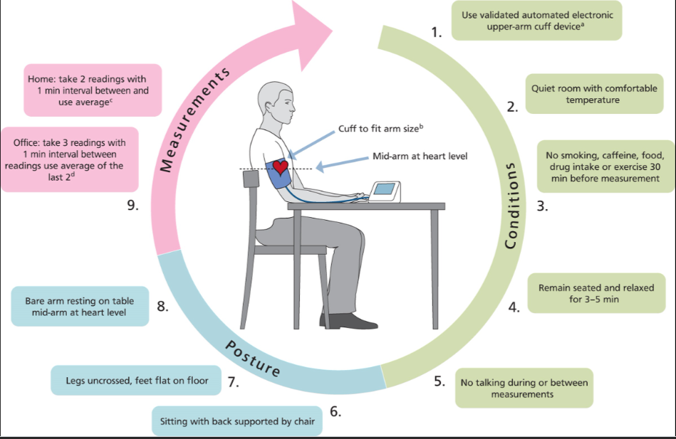
Medición de la hipertensión en consulta y en domicilio
Todas las mediciones de la PA pueden verse influenciadas por las circunstancias en las que se llevan a cabo, incluyendo la posición, la temperatura ambiente, la técnica de medición, la precisión del equipo y el estado físico del paciente¹.
Para la correcta medición de la PA en la consulta y en domicilio, recomendamos seguir el siguiente método estandarizado^{1,2} (figura):
MA-ES-CAN-2500001
J Hypertens. 2023 Dec 1;41(12):1874-2071
Guía ESH 2023 para el manejo de la hipertensión arterial
Guía ESC 2024 Presión arterial elevada e Hipertensión arterial
2. Mancia G, et al. 2023 ESH Guidelines for the management of arterial hypertension The Task Force for the management of arterial hypertension of the European Society of Hypertension: Endorsed by the International Society of Hypertension (ISH) and the European Renal Association (ERA). J Hypertens. 2023 Dec 1;41(12):1874-2071.
1. McEvoy JW, et al. 2024 ESC Guidelines for the management of elevated blood pressure and hypertension. Eur Heart J. 2024 Oct 7;45(38):3912-4018. doi: 10.1093/eurheartj/ehae178.

Slide 11
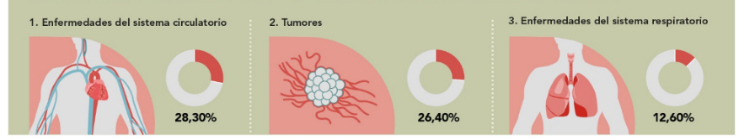
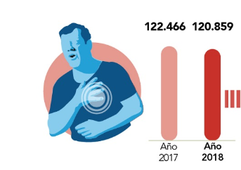
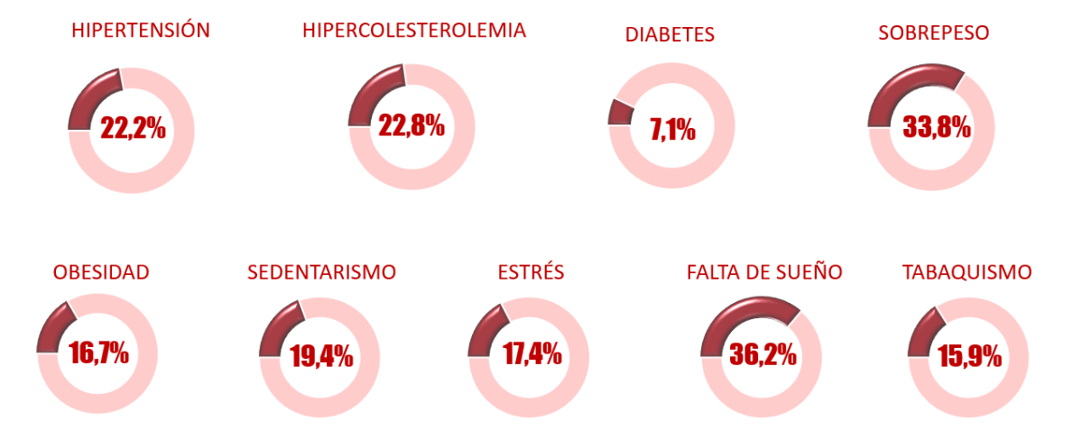
Situación actual de la hipertensión arterial en España
Mortalidad Cardiovascular en España, 2018¹
Muertes en números absolutos por año¹
Prevalencia de los factores de RCV en la población adulta española²
MA-ES-CAN-2500001
La enfermedad cardiovascular sigue siendo la primera causa de muerte, generando más de 120,000 muertes al año en España¹.
El 22% de los adultos mayores padecen hipertensión arterial².
https://secardiologia.es/publicaciones/infografias/11527-mortalidad-cardiovascular-en-espana-en-2018. 2
.https://fundaciondelcorazon.com/prensa/notas-de-prensa/3756-casi-el-60-de-los-espanoles-tiene-dos-o-mas-factores-de-riesgo-cardiovascular.html

Slide 12
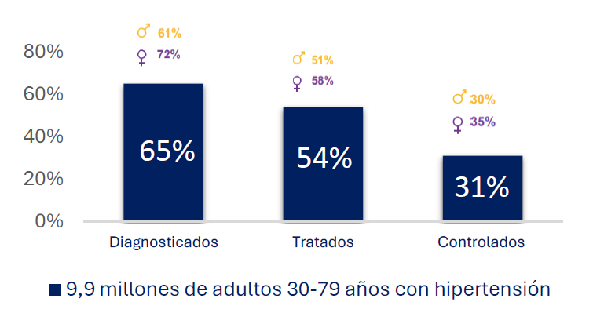
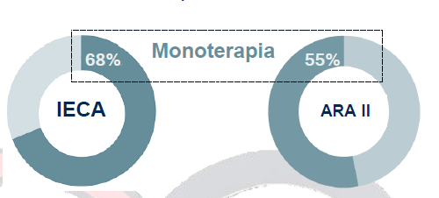
Situación actual del manejo de los pacientes con hipertensión en España
Situación de la hipertensión en Espana, 2019¹
Estrategias habituales de tratamiento de la hipertensión arterial²
MA-ES-CAN-2500001
En España, solo el 31% de los pacientes que padecen hipertensión arterial están bien controlados¹.
Frecuentemente, la monoterapia sigue siendo la primera opción de tratamiento².
1. J.R. Banegas et al. Cifras e impacto de la hipertensión arterial en España. Rev Esp Cardiol. 2024;77(9):767–778. 2. Sell in IQVIA – Unidades – MAT Octubre 2024

Slide 13
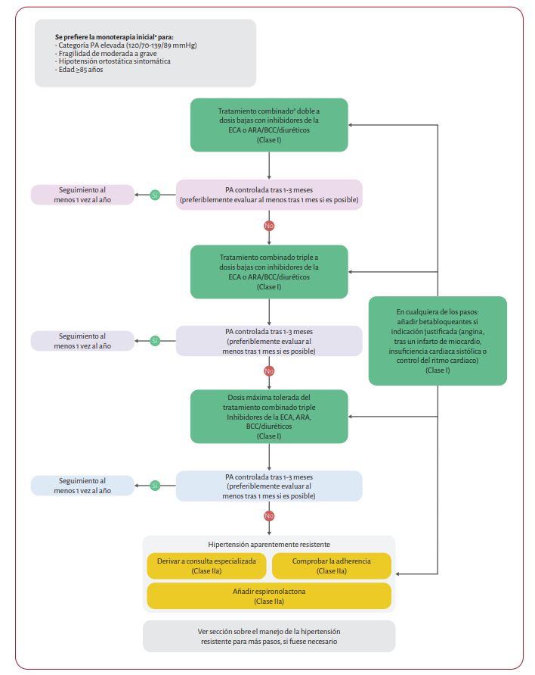
Algoritmo de tratamiento de la hipertensión arterial
Para la hipertensión arterial, las guías de ESC y ESH ambas recomiendan una estrategia inicial de tratamiento combinado doble^{1,2}:
ARA II o IECA + diurético o CaA
La monoterapia se recomienda solo en pacientes con¹:
Presión arterial elevada: 120/70–139/89 mmHg
Fragilidad moderada a severa
Hipotensión ortostática sintomática
Edad ≥85 años
MA-ES-CAN-2500001
Guía ESC 2024 Presión arterial elevada e Hipertensión arterial
1. McEvoy JW, et al. 2024 ESC Guidelines for the management of elevated blood pressure and hypertension. Eur Heart J. 2024 Oct 7;45(38):3912-4018. doi: 10.1093/eurheartj/ehae178.
ARA II: antagonista de los receptores de angiotensina II, IECA: inhibidor de la enzima convertidora de angiotensina, CaA: antagonista de calcio
Guía ESH 2023 para el manejo de la hipertensión arterial
2. Mancia G, et al. 2023 ESH Guidelines for the management of arterial hypertension The Task Force for the management of arterial hypertension of the European Society of Hypertension: Endorsed by the International Society of Hypertension (ISH) and the European Renal Association (ERA). J Hypertens. 2023 Dec 1;41(12):1874-2071.
Eur Heart J. 2024 Oct 7;45(38):3912-4018

Slide 14
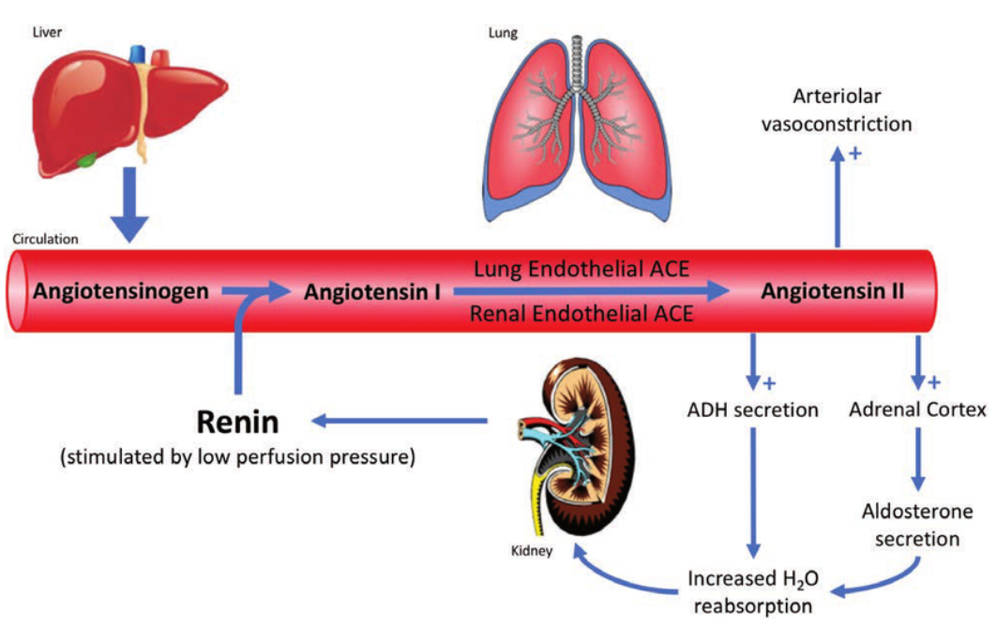
Principales diferencias entre los ARA-II y los IECA
Mecanismos de acción
Los ARA-II y los IECA ambos ejercen su función antihipertensiva a través de la modulación del sistema renina angiotensina aldosterona (SRAA)¹ :
El Sistema Renina Angiotensina Aldosterona (SRAA)¹
La renina (secretada por los riñones) convierte el angiotensinógeno (secretado por el hígado) en angiotensina I (Ang I)¹.
La enzima convertidora de la angiotensina (ECA, secretada por el pulmón) convierte la Ang I en angiotensina II (Ang II) ¹.
La Ang II se una a su receptor AT1 promoviendo la secreción de la aldosterona de la corteza suprarrenal, que a su vez aumenta la reabsorción del agua a nivel de los riñones, y últimamente sube la PA ¹.
MA-ES-CAN-2500001
A Pract. 2018 Oct 1;11(7):175-180
1. Chow JH, et al. When All Else Fails: Novel Use of Angiotensin II for Vasodilatory Shock: A Case Report. A A Pract. 2018 Oct 1;11(7):175-180.

Slide 15
Principales diferencias entre los ARA-II y los IECA
Mecanismos de acción
Los ARA-II y los IECA ambos ejercen su función antihipertensiva a través del sistema renina angiotensina aldosterona (SRAA)¹:
El Sistema Renina Angiotensina Aldosterona (SRAA)
Angiotensinógeno
Angiotensina I
Angiotensina II
AT1
Aldosterona
Renina
ECA
ARA -II
Regulación de la presión arterial
Esquema de elaboración propia a partir de referencias 1y2
IECA
Los IECA (inhibidores de la enzima convertidora de la angiotensina) modulan el SRAA a través de la inhibición directa de las ECA¹.
Los ARA-II (antagonistas del receptor de la angiotensina II) modulan el SRAA impidiendo la unión de la angiotensina II a su receptor AT1².
MA-ES-CAN-2500001
1.Cutrell S, et al. ACE-Inhibitors in Hypertension: A Historical Perspective and Current Insights. Curr Hypertens Rep. 2023 Sep;25(9):243-250.
2. Novo S, et al. Role of ARBs in the blood hypertension therapy and prevention of cardiovascular events. Curr Drug Targets. 2009 Jan;10(1):20-5.

Slide 16
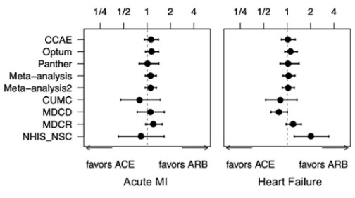
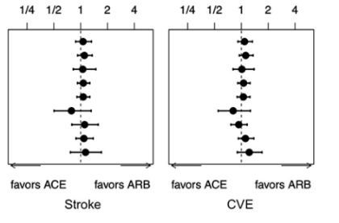
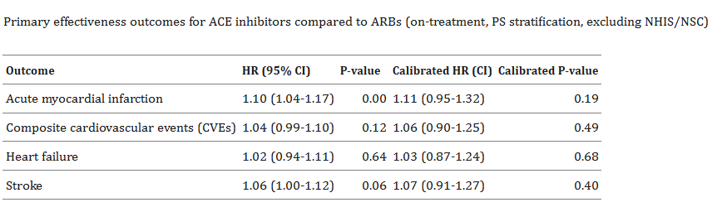
Principales diferencias entre los ARA-II y los IECA
Reducción de los eventos cardiovasculares: Los ARA-II y IECA son igual de eficaces
Características del estudio¹:
Real-world evidence
Estudio retrospectivo
Diseño de cohortes de nuevos usuarios de ARA-II y IECA
Pacientes en monoterapia
8 bases de datos
Pacientes iniciando un IECA: 2,297,881
Pacientes iniciando un ARA-II: 673,938
Duración: 1996-2018 (22 años)
Variables primarias:
  infarto de miocardio agudo,
  insuficiencia cardíaca,
  accidente cerebrovascular,
  variable de eventos cardiovasculares compuesta
Hypertension. 2021 Sep;78(3):591-603
MA-ES-CAN-2500001
Hypertension. 2021 Sep;78(3):591-603
Hypertension. 2021 Sep;78(3):591-603
En un estudio de cohortes, se veía una tendencia a mejores resultados con los ARA-II en cuanto a la reducción de las tasas de eventos cardiovasculares, aunque las diferencias con los IECA no eran estadísticamente significativas¹.
1. Chen R, Suchard M, et al. Comparative First-Line Effectiveness and Safety of ACE (Angiotensin-Converting Enzyme) Inhibitors and Angiotensin Receptor Blockers: A Multinational Cohort Study.Hypertension. 2021 Sep;78(3):591-603. doi: 10.1161/HYPERTENSIONAHA.120.16667. Epub 2021 Jul 26.

Slide 17
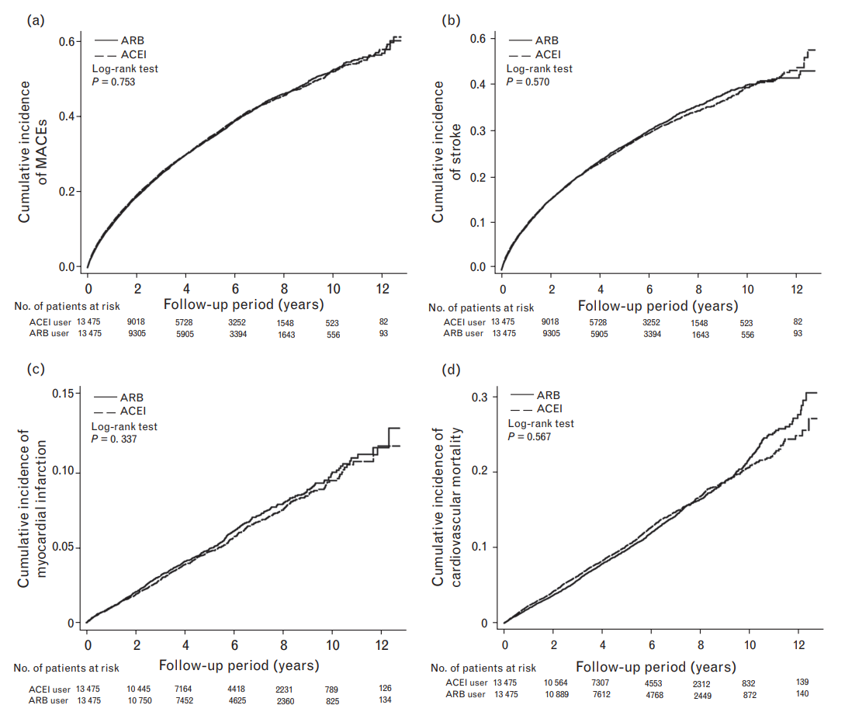
Principales diferencias entre los ARA-II y los IECA
Reducción de los eventos cardiovasculares: Los ARA-II y IECA son igual de eficaces
Tasas de variables cardiovasculares con ARA-II vs IECA¹
Características del estudio¹:
Estudio observacional nacional (Taiwan)
Emparejamiento aplicando el índice da propensión
Pacientes con diabetes mellitus tipo 2
Con accidente cerebrovascular (prevención secundaria)
Nuevos usuarios de ARA-II y IECA
Pacientes en monoterapia
Pacientes iniciando un IECA: 15,959
Pacientes iniciando un ARA-II: 23 929
Duración: 2000-2011 (11 años)
Variables primarias:
  Evento cardiovascular mayor (MACE: infarto de miocardio, ictus isquémico, y mortalidad CV)
Variables secundarias:
  Hospitalización para daño renal agudo
  Hiperkalemia
MA-ES-CAN-2500001
J Hypertens. 2016 Mar;34(3):567-74
En pacientes diabeticos, el riesgo de padecer MACE o otros variables secundarios no cambia con el uso de IECA vs ARA-II¹.
1. Shih C, Chen H, et al. Angiotensin-converting enzyme inhibitors, angiotensin II receptor blockers and the risk of major adverse cardiac events in patients with diabetes and prior stroke: a nationwide study. J Hypertens. 2016 Mar;34(3):567-74; discussion 575. doi: 10.1097/HJH.0000000000000804.

Slide 18
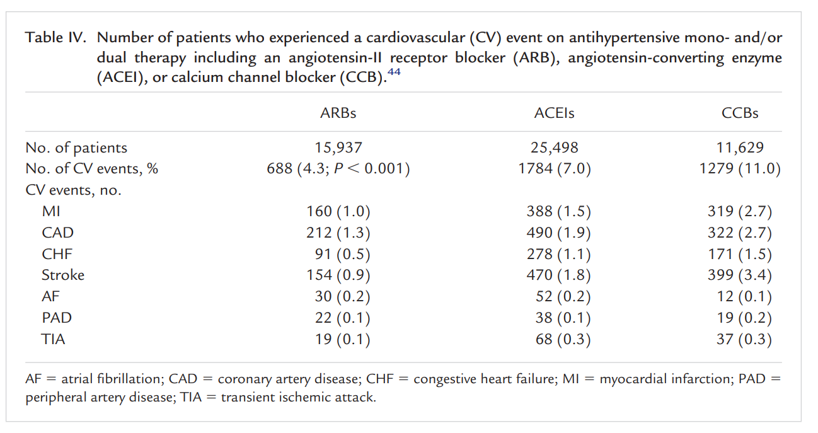
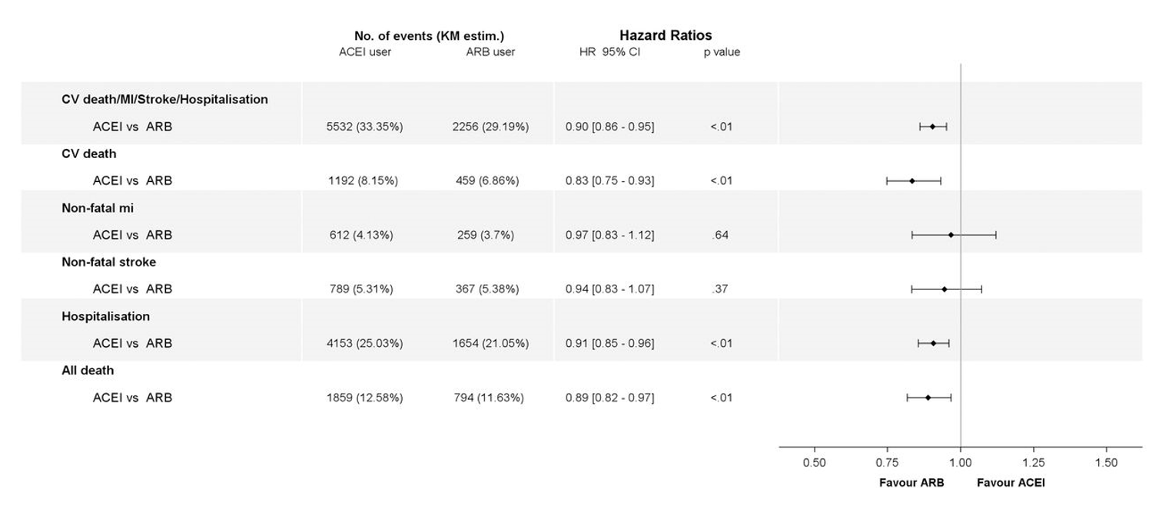
Principales diferencias entre los ARA-II y los IECA
Los ARA-II tienen mejores resultados sobre los eventos cardiovasculares
Estudio observacional, Cohorte ajustada por puntuación de propensión
[40 625 pacientes (IECAs 67.9% and ARA-II 32.1%)]¹
Estudio de vida real,
170000 pacientes, hipertensión persistente²
Tasas de variables cardiovasculares con ARA-II vs IECA¹
MA-ES-CAN-2500001
Heart. 2017 Sep;103(17):1339-1346
Clin Ther. 2011 Sep;33(9):1190-203
In pacientes con riesgo cardiovascular (CV) alto, la tasa de eventos cardiovasculares fue 10% menor en los usuarios de los ARA-II en comparación con los IECA¹.
En pacientes recibiendo mono o doble terapia con algún ARA-II, IECA o CaA, el número de paciente que sufrieron un evento CV fue menor en aquellos pacientes recibiendo un ARA-II².
1. Potier L, Roussel R, et al. Angiotensin-converting enzyme inhibitors and angiotensin receptor blockers in high vascular risk. Heart. 2017 Sep;103(17):1339-1346. doi: 10.1136/heartjnl-2016-310705. Epub 2017 Mar 11.
2. Petrella R, Michailidis P, Retrospective analysis of real-world efficacy of angiotensin receptor blockers versus other classes of antihypertensive agents in blood pressure management. Clin Ther. 2011 Sep;33(9):1190-203. doi: 10.1016/j.clinthera.2011.08.008. Epub 2011 Sep 1.

Slide 19
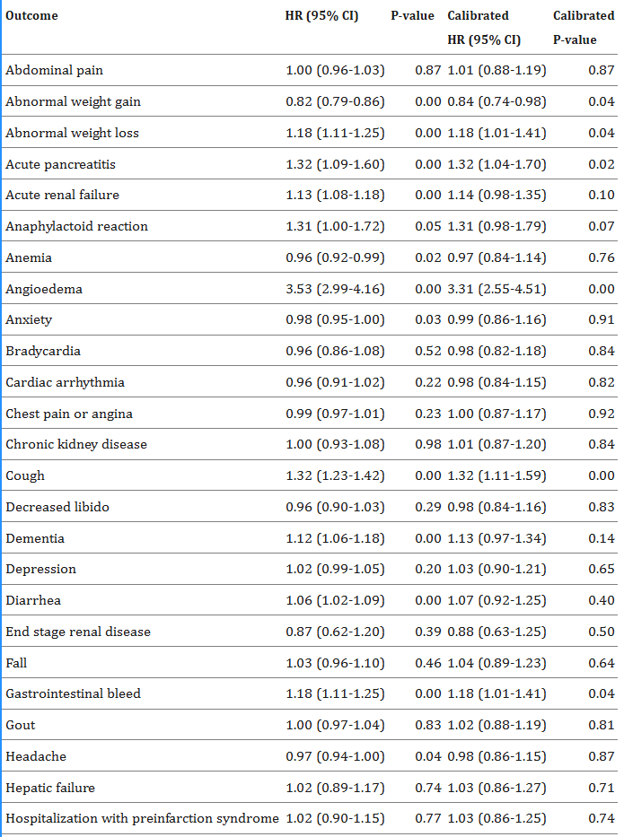
Principales diferencias entre los ARA-II y los IECA
Perfil de seguridad: ARA-II tienen mejor perfil de seguridad que los IECA
Se estudiaron 51 variables secundarias y de seguridad¹.
En las variables secundarias y de seguridad, los IECA mostraron un riesgo significativamente mayor de¹:
pancreatitis aguda,
angioedema,
tos,
hemorragia gastrointestinal
y pérdida de peso anormal;
junto con una disminución correspondiente del riesgo de aumento de peso anormal, en comparación con los ARA-II¹.
MA-ES-CAN-2500001
1. Chen R, Suchard M, et al. Comparative First-Line Effectiveness and Safety of ACE (Angiotensin-Converting Enzyme) Inhibitors and Angiotensin Receptor Blockers: A Multinational Cohort Study. Hypertension. 2021 Sep;78(3):591-603. doi: 10.1161/HYPERTENSIONAHA.120.16667. Epub 2021 Jul 26.
Hypertension. 2021 Sep;78(3):591-603

Slide 20
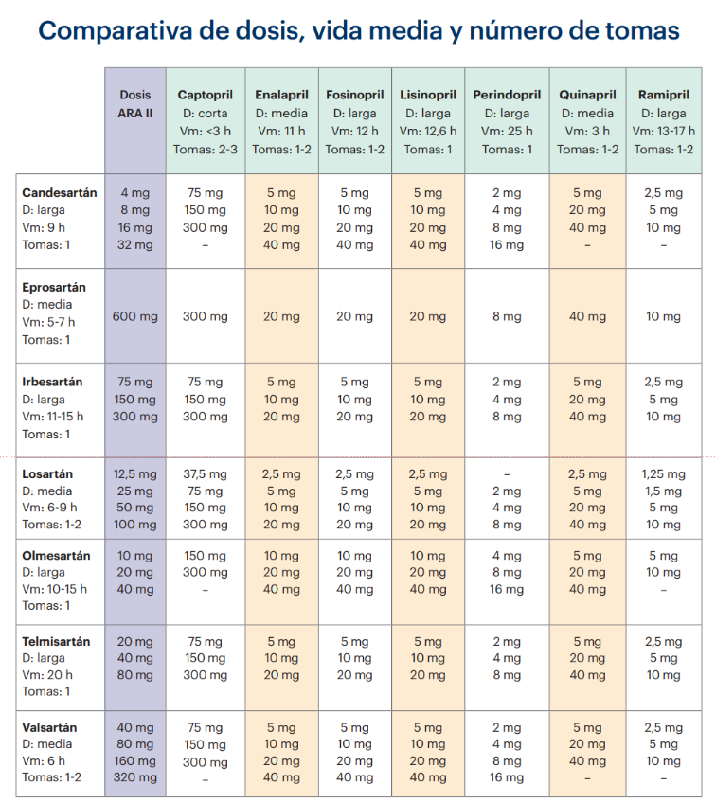
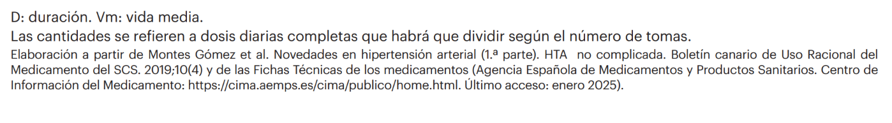
ARA-II vs IECA
¹
Dosis equipotentes
La siguiente tabla muestra las dosis equipotentes entre los diferentes ARA-II y IECA¹.
MA-ES-CAN-2500001
1. BOLETÍN CANARIO DE USO RACIONAL DEL MEDICAMENTO DEL SCS https://lamochiladelresi.wordpress.com/wp-content/uploads/2020/09/bolcan-hta-no-complicada-ene-2019.pdf

Slide 21
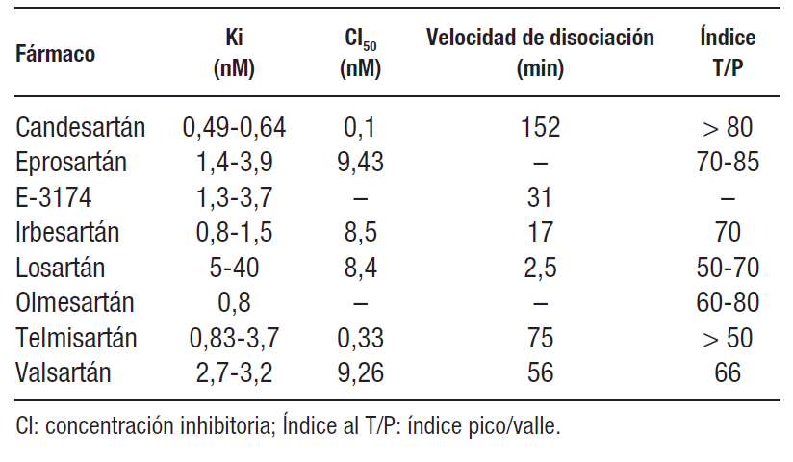
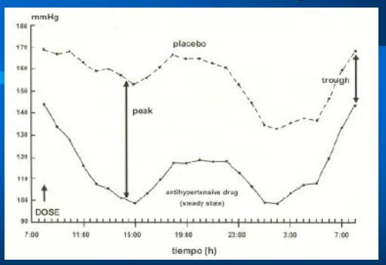
Candesartan vs otros ARA-II
El candesartan tiene mayor duración del efecto antihipertensivo
Índice pico / valle
Es la relación aritmética entre la reducción de la PA alcanzada a las 24h (justo antes de volver a ingerir la siguiente dosis) con respecto a la máxima reducción.
MA-ES-CAN-2500001
Rev Esp Card. Vol 6, Issue 3, 2006, Pages 10C-24C
El valor más alto del índice pico/valle más alto se observa para la candesartan, lo que indica que este ARA-II tiene un efecto antihipertensivo que dura más en el tiempo¹.
La baja velocidad de disociación también indica que la molécula se mantiene más tiempo unida a su receptor, y por lo tanto tiene mayor duración de efecto antihipertensivo que los otros ARA-II¹.
Toma del fármaco
Pico: Máxima reducción de la PA
Valle: Reducción de la PA a las 24 h (justo antes de la siguiente toma)
PPT - Monitoreo Ambulatorial Presión Arterial PowerPoint Presentation - ID:3893716
1. Tamargo J, Caballero R, et al. Características farmacológicas de los ARA-II. ¿Son todos iguales? Rev Esp Card. Vol 6, Issue 3, 2006, Pages 10C-24C

Slide 22
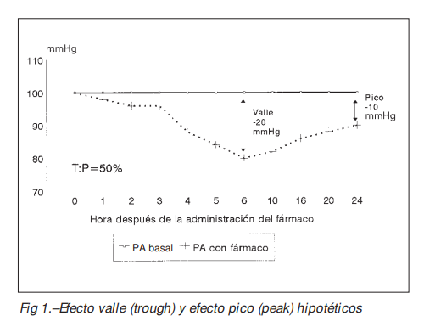
Candesartan vs otros ARA-II
El candesartan tiene mayor duración del efecto antihipertensivo
Índice Pico-Valle (T:P) explicación más detallada
Ejemplo:
Reducción máxima de la PA (P): -20mmHg
Reducción de la PA a las 24h (T): -10mmHg
Índice pico valle: (T/P)*100 = (-10/-20)*100 = 50
Es la relación aritmética entre la reducción de presión arterial alcanzada al final del intervalo de administración (inmediatamente antes de volver a ingerir la consiguiente nueva dosis) con respecto a la máxima reducción por ese fármaco después de su administración¹.
El índice T:P no es más que la relación entre estos dos parámetros (valle/pico) expresado en tanto por ciento¹.
Un buen índice T:P representa una disminución gradual y suave de la presión arterial que se mantiene durante todo el intervalo de administración, similar a lo que acontece en los normotensos, pero su importancia clínica sólo se manifiesta si el fármaco reduce convenientemente la presión arterial¹.
MA-ES-CAN-2500001
1. Mora-Maciá J. Indice valle-pico (trough to peak). Relevancia clínica. NEFROLOGIA. Vol. XVI. Núm. 1. 1996

Slide 23
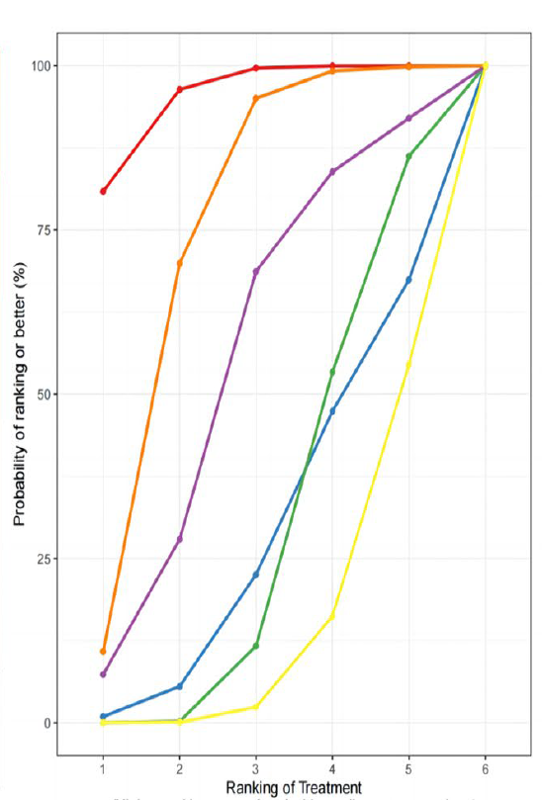
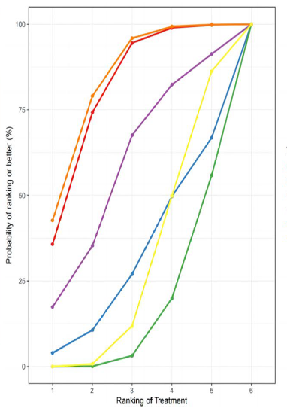
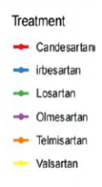
Candesartan vs otros ARA-II
El candesartan tiene mayor eficacia antihipertensiva
Clasificación de tratamiento de la presión arterial sistólica MAPA 24 horas¹
Clasificación de tratamiento de la presión arterial diastólica MAPA 24 horas¹
Meta-análisis: 193 estudios
Entre los seis ARA-II, el candesartan tiene la clasificación más alta en la reducción de la presión arterial sistólica ambulatoria de 24 h (95,4%)¹.
MA-ES-CAN-2500001
Reducción de la PAS MAPA 24h:
Candesartan es más efectivo que losartán, irbesartán y valsartán (P < 0.05)¹.
Reducción de la PAD MAPA 24h:
Candesartan es más efectivo que losartán y valsartán (P < 0.05)¹.
1. Zhang Z, Yang H, Guo H, Comparative efficacy and safety of six angiotensin II receptor blockers in hypertensive patients: a network meta-analysis. Int J Clin Pharm. 2024 Oct;46(5):1034-1043. doi: 10.1007/s11096-024-01755-5. Epub 2024 Jun 11.

Slide 24
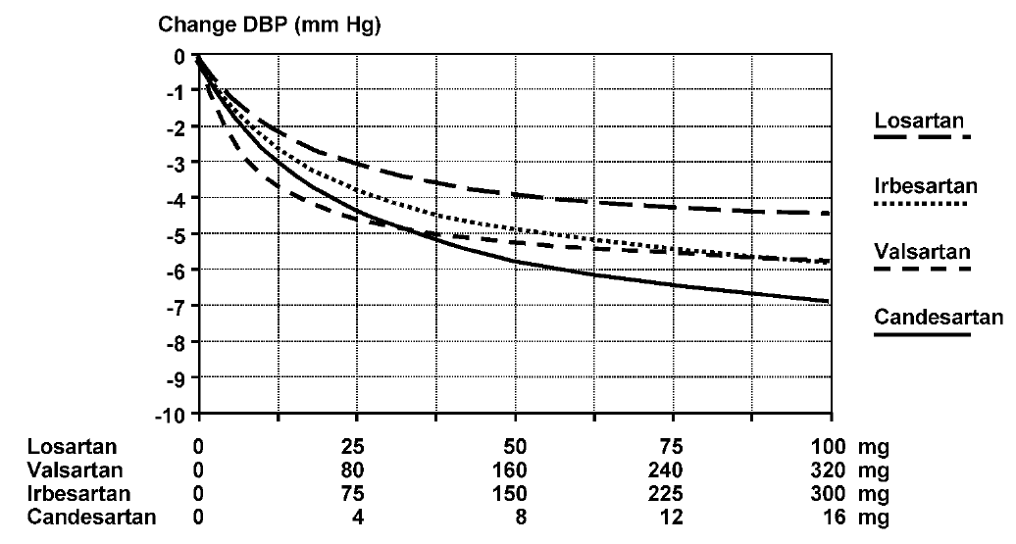
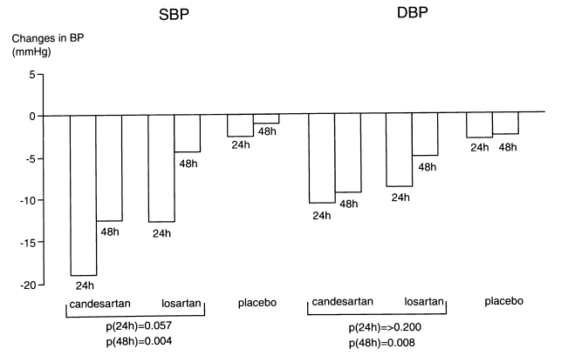
Candesartan vs otros ARA-II
El candesartan tiene mayor eficacia antihipertensiva
El efecto de diferentes ARA-II sobre la PA diastólica en pacientes hipertensos¹
Cambios en la presión sistólica y diastólica a los 24h y 48h con candesartan y losartan¹
MA-ES-CAN-2500001
Blood Press. 2002;11(5):293-301
Am J Hypertens. 1999 Dec;12(12 Pt 1-2):1181-7
A partir de la dosis de 8mg, Candesartan es el ARA-II que más reduce la PA diastólica en comparación con las dosis equipotentes del resto de ARA II¹.
Candesartan produce cambios más importantes en la presión arterial sistólica y diastólica que el losartan².
1. Dag Elmfeldt D, Olofsson B, Meredith P. The relationships between dose and antihypertensive effect of four AT1-receptor blockers. Differences in potency and efficacy. Blood Press. 2002;11(5):293-301. doi: 10.1080/080370502320779502. 2. Lacourcière Y, Asmar R, A comparison of the efficacy and duration of action of candesartan cilexetil and losartan as assessed by clinic and ambulatory blood pressure after a missed dose, in truly hypertensive patients: a placebo-controlled, forced titration study. Candesartan/Losartan study investigators. Am J Hypertens. 1999 Dec;12(12 Pt 1-2):1181-7. doi: 10.1016/s0895-7061(99)00142-9.

Slide 25
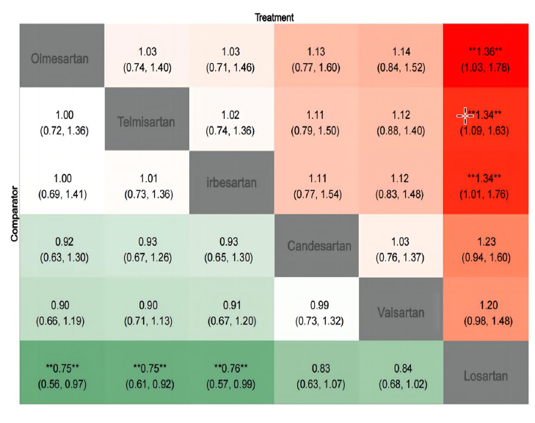
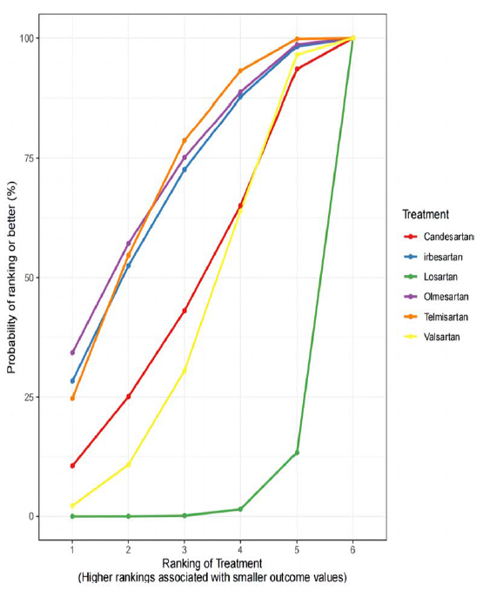
Candesartan vs otros ARA-II
El candesartan tiene un perfil de seguridad similar a otros ARA II
MA-ES-CAN-2500001
Int J Clin Pharm. 2024 Oct;46(5):1034-1043
El olmesartán, telmisartán y irbesartán se asociaron con significativamente menos efectos adversos que el losartán (P < 0,05)¹.
Int J Clin Pharm. 2024 Oct;46(5):1034-1043
1. Zhang Z, Yang H, Guo H, Comparative efficacy and safety of six angiotensin II receptor blockers in hypertensive patients: a network meta-analysis. Int J Clin Pharm. 2024 Oct;46(5):1034-1043. doi: 10.1007/s11096-024-01755-5. Epub 2024 Jun 11.

Slide 26
Candesartan vs otros ARA-II
Diferencias en las indicaciones terapéuticas
 | Candesartan¹ | Losartan² | Valsartan³ | Olmesartan⁴ | Irbesartan⁵ | Telmisartan⁶
Hipertensión | ● | ● | ● | ● | ● | ●
Hipertensión en niños y adolescentes | ● | ● | ●
Hipertensión y enfermedad renal diabética |  | ● |  |  | ●
Prevención del accidente cerebrovascular en pacientes hipertensos con hipertrofia VI |  | ●
Insuficiencia cardíaca con FEVI ≤40 | ● | ● | ●
Riesgo vascular alto
DM2 con lesión de órgano diana |  |  |  |  |  | ●
Enfermedad coronaria |  |  |  |  |  | ●
Enfermedad arterial periférica (EAP) |  |  |  |  |  | ●
Accidente cerebrovascular |  |  |  |  |  | ●
Infarto de miocardio reciente |  |  | ●
MA-ES-CAN-2500001
VI: ventrículo izquierdo, FEVI: fracción de eyección del ventrículo izquierdo, DM2: diabetes mellitus tipo 2, EAP: enfermedad arterial periférica
Entre los diferentes ARA-II disponibles, solamente la candesartan, losartan y valsartan tienen evidencia en la insuficiencia cardíaca. Varios ARA-II tienen indicación en patologías de RCV alto como la EAP, DM2 y el infarto de miocardio reciente. ¹⁻⁷
1. Candesartan: https://cima.aemps.es/cima/pdfs/es/ft/62008/FichaTecnica_62008.html.pdf 2. Losartan: https://cima.aemps.es/cima/dochtml/ft/67729/FichaTecnica_67729.html. 3. Valsartan: https://cima.aemps.es/cima/dochtml/ft/72854/FT_72854.html 4. Olmesartan: https://cima.aemps.es/cima/dochtml/ft/81206/FichaTecnica_81206.html 5. Irbesartan: https://cima.aemps.es/cima/dochtml/ft/70118/FT_70118.html 6. Telmisartan: https://cima.aemps.es/cima/dochtml/ft/77606/FichaTecnica_77606.html 7. Farsang C, Indications for and utilization of angiotensin receptor II blockers in patients at high cardiovascular risk. Vasc Health Risk Manag. 2011:7:605-22. doi: 10.2147/VHRM.S23468. Epub 2011 Sep 26.

Slide 27
Información adicional
MA-ES-CAN-2500001

Slide 28
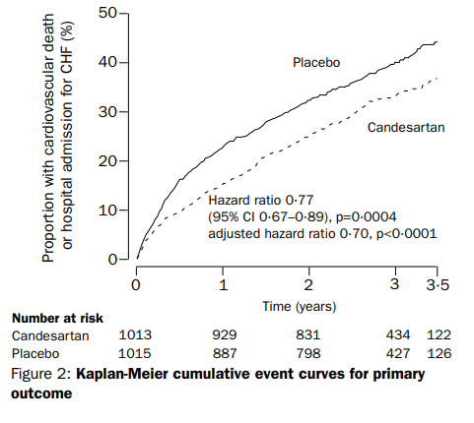
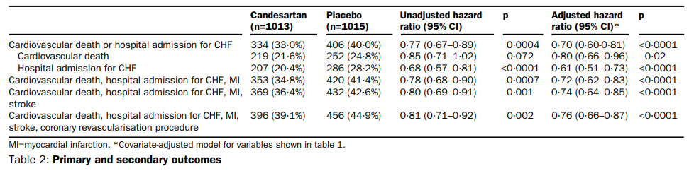
Evidencias de ARA-II en insuficiencia cardíaca
Estudios con Candesartan: CHARM-Alternative
HFrEF
En general, el candesartán fue bien tolerado y redujo la mortalidad y morbilidad cardiovascular en pacientes con insuficiencia cardíaca crónica sintomática e intolerancia a los inhibidores de la ECA¹.
MA-ES-CAN-2500001
Lancet. 2003 Sep 6;362(9386):772-6.
Lancet. 2003 Sep 6;362(9386):772-6.
1. Granger C, McMurray J, et al. Effects of candesartan in patients with chronic heart failure and reduced left-ventricular systolic function intolerant to angiotensin-converting-enzyme inhibitors: the CHARM-Alternative trial. Lancet. 2003 Sep 6;362(9386):772-6. doi: 10.1016/S0140-6736(03)14284-5.

Slide 29
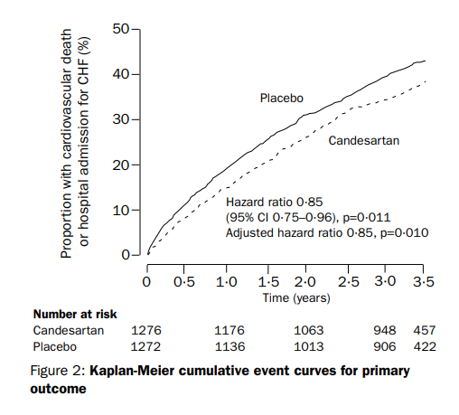
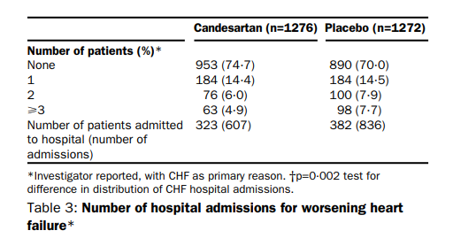
Evidencias de ARA-II en insuficiencia cardíaca
Estudios con Candesartan: CHARM-Added
HFrEF
La adición de candesartán al inhibidor de la ECA y a otros tratamientos conduce a una reducción clínicamente importante de los eventos cardiovasculares relevantes en pacientes con ICC y con reducción de la fracción de eyección del ventrículo izquierdo¹.
MA-ES-CAN-2500001
Lancet. 2003 Sep 6;362(9386):767-71
Lancet. 2003 Sep 6;362(9386):767-71
1. McMurray J, Ostergren J, et al. Effects of candesartan in patients with chronic heart failure and reduced left-ventricular systolic function taking angiotensin-converting-enzyme inhibitors: the CHARM-Added trial. Lancet. 2003 Sep 6;362(9386):767-71. doi: 10.1016/S0140-6736(03)14283-3.

Slide 30
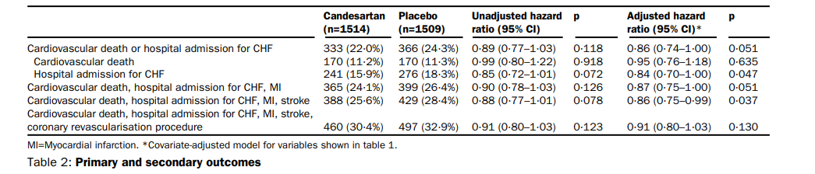
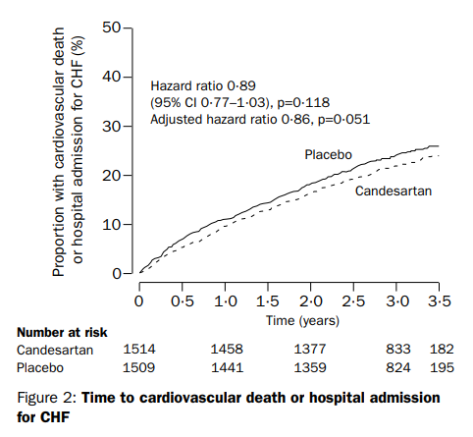
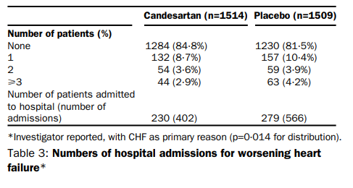
Evidencias de ARA-II en insuficiencia cardíaca
Estudios con Candesartan: CHARM-Preserved
HFpEF
Lancet. 2003 Sep 6;362(9386):777-81
MA-ES-CAN-2500001
El candesartán tiene un impacto moderado en la prevención de ingresos por ICC en pacientes con insuficiencia cardíaca y FEVI superior al 40%¹.
Lancet. 2003 Sep 6;362(9386):777-81
Lancet. 2003 Sep 6;362(9386):777-81
1. Yusuf S, Pfeffer M, et al. Effects of candesartan in patients with chronic heart failure and preserved left-ventricular ejection fraction: the CHARM-Preserved Trial. Lancet. 2003 Sep 6;362(9386):777-81. doi: 10.1016/S0140-6736(03)14285-7.

Slide 31
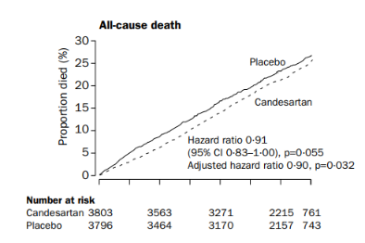
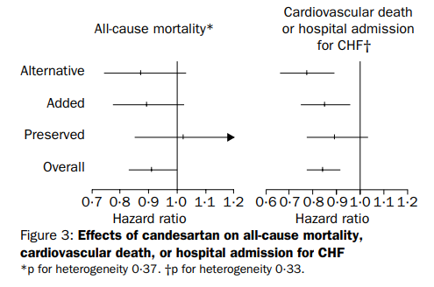
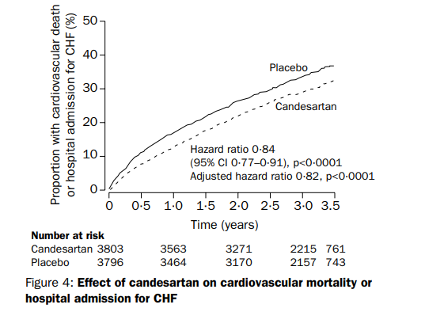
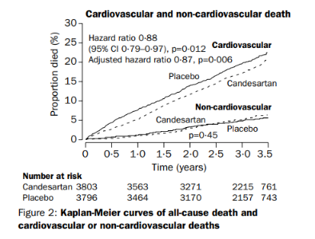
Evidencias de ARA-II en insuficiencia cardíaca
Estudios con Candesartan: CHARM-Overall
Lancet. 2003 Sep 6;362(9386):759-66
Lancet. 2003 Sep 6;362(9386):759-66
Lancet. 2003 Sep 6;362(9386):759-66
MA-ES-CAN-2500001
En general, el candesartán fue bien tolerado y redujo significativamente las muertes cardiovasculares y los ingresos hospitalarios por insuficiencia cardíaca. La fracción de eyección o el tratamiento basal no alteraron estos efectos¹.
1. Pfeffer M, Swedberg K, et al. Effects of candesartan on mortality and morbidity in patients with chronic heart failure: the CHARM-Overall programme. Lancet. 2003 Sep 6;362(9386):759-66. doi: 10.1016/s0140-6736(03)14282-1.
Lancet. 2003 Sep 6;362(9386):759-66

Slide 32
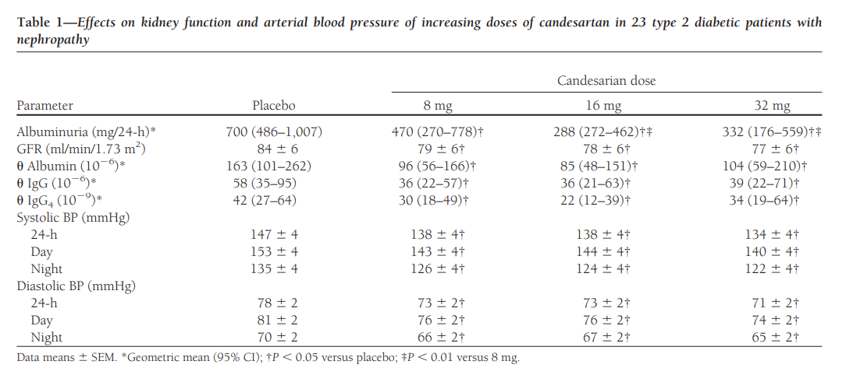
Evidencias de ARA-II en la nefroprotección
Candesartan ejerce un efecto nefroprotector
MA-ES-CAN-2500001
Diabetes Care. 2003 Jan;26(1):150-5.
La dosis óptima de candesartán es de 16 mg diarios para la nefro-protección, como se refleja en la reducción a corto plazo de la albuminuria, en pacientes DM2 hipertensos con nefropatía¹.
1. Rossing K, Christensen P, et al, Optimal dose of candesartan for renoprotection in type 2 diabetic patients with nephropathy: a double-blind randomized cross-over study. Diabetes Care. 2003 Jan;26(1):150-5. doi: 10.2337/diacare.26.1.150.

Slide 33
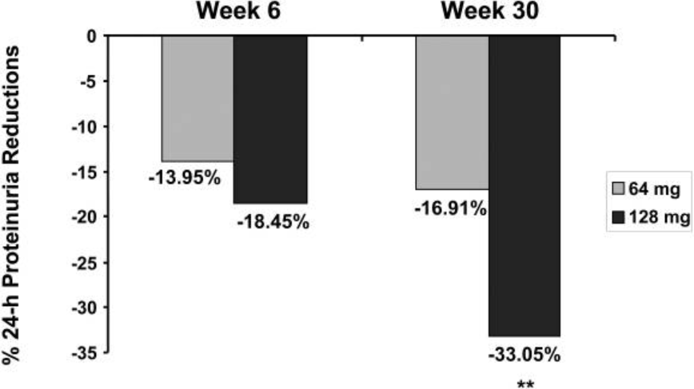
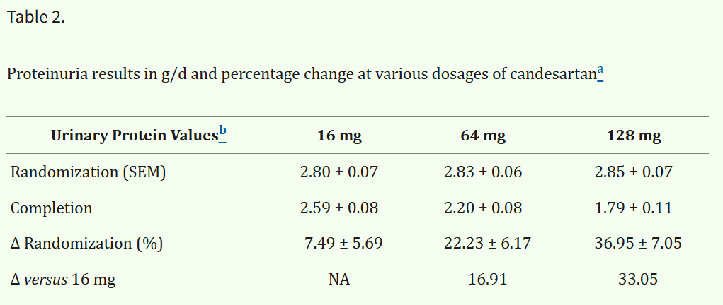
Evidencias de ARA-II en la nefroprotección
Candesartan ejerce un efecto nefroprotector
MA-ES-CAN-2500001
J Am Soc Nephrol. 2009 Apr;20(4):893-900
J Am Soc Nephrol. 2009 Apr;20(4):893-900
La proteinuria que persiste a pesar del tratamiento con la dosis máxima recomendada de candesartán puede reducirse aumentando aún más la dosis de candesartán, pero se deben controlar los niveles séricos de potasio durante el tratamiento¹.
1. Burgess E, Muirhead N, et al, Supramaximal dose of candesartan in proteinuric renal disease. J Am Soc Nephrol. 2009 Apr;20(4):893-900. doi: 10.1681/ASN.2008040416. Epub 2009 Feb 11.

Slide 34



Valor de marca
¿Sabes que la marca, cuida de ti y de tus pacientes?
En comparación con la marca, los pacientes con una estatina genérica presentaron²:
La dispensación por MARCA aporta las siguientes ventajas significativas¹
En un estudio retrospectivo realizado en España con más de 13.000 pacientes durante 5 años en el que se analizó la persistencia y adherencia al tratamiento con estatinas de marca vs. estatinas genéricas, se observó que la prescripción por marca fue más eficaz en el control de los factores de riesgo cardiovascular y consiguió mayor reducción del riesgo de episodios cardiovasculares y de muerte por cualquier causa².
14%
13%
31%
36%
menos
menos
más
más
de probabilidades de mantener el tratamiento
de probabilidades de alcanzar los objetivos c-LDL
de probabilidades de sufrir episodios cardiovasculares
de probabilidades de morir por cualquier causa
      El medicamento de marca facilita el reconocimiento por parte del paciente y permite
      establecer una vinculación continuada con el medicamento¹.
La continuidad del tratamiento mediante el
medicamento de marca es lo más aconsejable para mantener adecuadamente la medicación pautada¹.
1. Farmaindustria.es El valor de la marca [citado el 17 de diciembre de 2025]. Disponible en: https://www.farmaindustria.es/web/wp-content/uploads/sites/2/2019/12/Decalogo-El-valor-de-la-marca_Farmaindustria_2024_ok.pdf 2. Sicras-Mainar A, Sánchez-Álvarez L, Navarro-Artieda R, Darbà J. Treatment persistence and adherence and their consequences on patient outcomes of generic versus Brand-name statins routinely used to treat high colesterol levels in Spain: a retrospective costconsequences análisis. Lipids Health Dis.2018;17(1):277.

Slide 35

Valor de marca
Universo de la evidencia con rosuvastatina: Programa GALAXY
Amplia evidencia en distintos contextos clínicos para disminuir los eventos cardiovasculares, el RCV, la hipercolesterolemia c-LDL y tratar la aterosclerosis.
Tratamiento de la hipercolesterolemia
(sola o en combinación con ezetimiba)
Tratamiento de la aterosclerosis
Estudios que evalúan la potencia y/o efecto de rosu vs otros comparadores en la disminución de lipoproteínas, niveles de c-LDL…
Estudios que evalúan el efecto de rosu vs otros comparadores solo o en combinación en disminución de placa de ateroma
Morbi-mortalidad cardiovascular
Estudios que evalúan el efecto de rosu vs placebo en eventos clínicos CV, morbi-mortalidad, etc…
Otros estudios con Crestor: HOPE-3, SPACE-ROCKET… Expert Rev Cardiovasc Ther. 2007 Mar;5(2):177-93. doi:10.1586/14779072.5.2177.

Slide 36
Gracias!
MA-ES-CAN-2500001

